Slide 1













CHÀO MỪNG QUÝ THẦY, CÔ VỀ DỰ TIẾT CHUYÊN ĐỀ MÔN TOÁN - LỚP 2A6
GV: PHẠM HỒNG ANH

Slide 2




Khởi động

Slide 3
Ôn lại bảng 8 cộng với một số.

Slide 4

Bài 7: Phép cộng (qua 10)
(Tiết 4)

Slide 5

YÊU CẦU CẦN ĐẠT
01
Hoàn thiện bảng “6 cộng với một số.”
02
Vận dụng giải các bài tập và bài toán thực tế.

Slide 6
Khám phá

Slide 7


1
Số
?
a)
Số hạng | 6 | 6 | 6 | 6 | 6 | 6
Số hạng | 4 | 5 | 6 | 7 | 8 | 9
Tổng | 10
11
12
13
14
15
?
?
?
?
?
Số hạng thứ nhất giống nhau, số hạng thứ hai tăng thêm một đơn vị, thì tổng cũng tăng thêm một đơn vị.

Slide 8
Quy tắc xây tháp: Cộng hai số cạnh nhau thì được số ở hàng phía trên, giữa hai số vừa cộng.
1
Số
?
?
b)
13
?
?
?
7
6
11
8
3
4
?
3
2
1
2
6
1
2
2
0
3
8
3
4
2

Slide 9
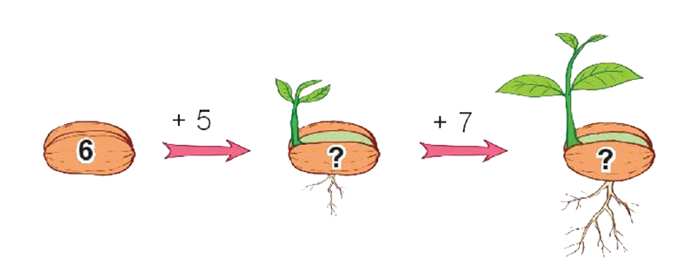
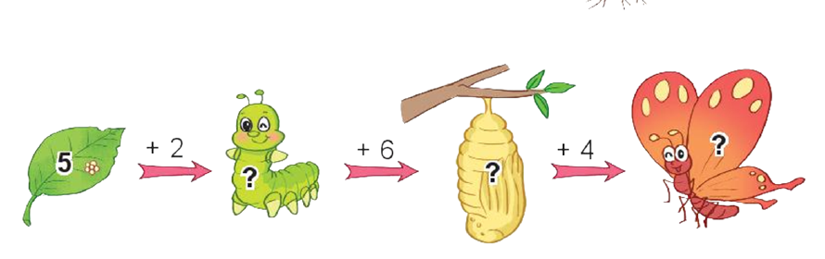
2
Số
?
a)
11
18
b)
17
7
13

Slide 10

3
Tìm hai phép tính có cùng kết quả
ONG ĐI TÌM MẬT

Slide 11






3
Tìm hai phép tính có cùng kết quả
Notes:
GV kích chuột vào từng chú ong để hiện đáp án

Slide 12
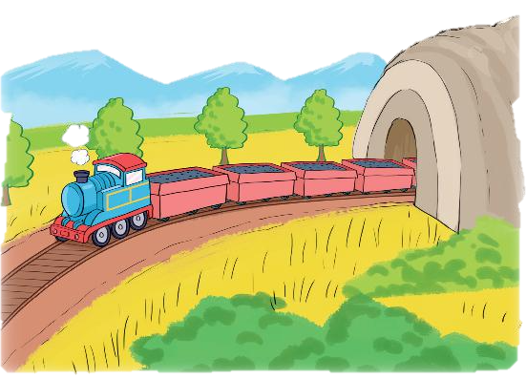
4
Đoàn tàu chở hàng có 4 toa đã ra khỏi đường hầm, còn 7 toa ở trong đường hầm. Hỏi đoàn tàu có tất cả bao nhiêu toa?
Tóm tắt
Ngoài đường hầm: 4 toa
Trong đường hầm: 7 toa
Có tất cả : .... toa?
Bài giải
Đoàn tàu có tất cả số toa là:
4 + 7 = 11 (toa)
Đáp số: 11 toa.

Slide 13
Luyện tập, thực hành

Slide 14
Đọc lại bảng 6 cộng với một số

Slide 15
YÊU CẦU CẦN ĐẠT
01
Hoàn thiện bảng “6 cộng với một số.”
02
Vận dụng giải các bài tập và bài toán thực tế.

Slide 16
CỦNG CỐ - DẶN DÒ
Ôn tập bảng cộng “6 cộng với một số”.
Xem trước bài sau “Luyện tập”.

Slide 17
XIN CHÂN THÀNH CẢM ƠN QUÝ THẦY, CÔ!

